Slide 1



მდგრადი მომავლის ხელშეწყობა
ნაწილი 5: ხელოვნური ინტელექტის წვლილი მდგრადი მომავლის განვითარებაში

Slide 2


Slide 3

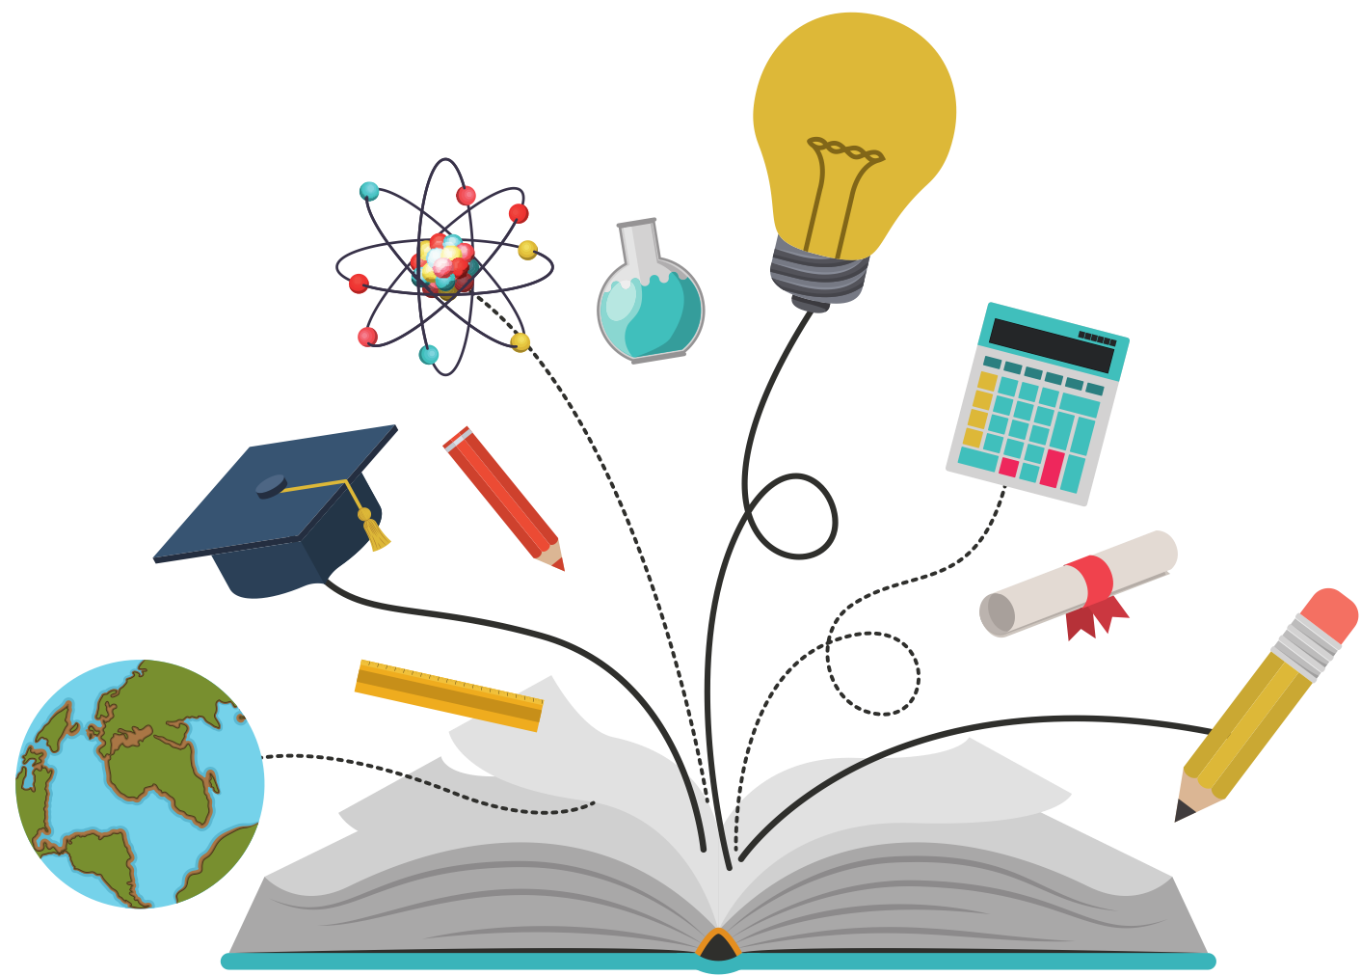
სწავლის მიზნები:
  ახსენით ხელოვნური ინტელექტის (AI) როლი მდგრადი განვითარების მიზნების (SDGs) მხარდაჭერაში.
  მოავლინეთ და განიხილეთ ხელოვნური ინტელექტის აპლიკაციების მაგალითები, რომლებიც ხელს უწყობენ მდგრადობას ისეთ სფეროებში, როგორიცაა ენერგეტიკა, გარემო და ჯანდაცვა.
  გააანალიზეთ როგორც შესაძლებლობები, ასევე ეთიკური გამოწვევები, რომლებიც დაკავშირებულია ხელოვნური ინტელექტის გამოყენებასთან მდგრადი განვითარებისთვის.
  შესთავაზეთ გზები, თუ როგორ შეუძლია ხელოვნურ ინტელექტს მდგრადი მომავლის წინ წაწევა მათი ინტერესის სფეროში.

Slide 4

რატომ არის ეს მნიშვნელოვანი?
  გარემოს დაცვა: ხელოვნური ინტელექტის როლი ენერგოეფექტურობასა და რესურსების ოპტიმიზაციაში კლიმატის ცვლილების წინააღმდეგ ბრძოლის გასაღებია.
  ჯანდაცვის მიღწევები: ხელოვნურ ინტელექტს შეუძლია ხელი შეუწყოს ჯანმრთელობის უკეთეს შედეგებს დაავადებების პროგნოზირებით და პერსონალიზებული მკურნალობის შემუშავებით.
  გლობალური მდგრადობა: ხელოვნური ინტელექტი ხელს უწყობს მდგრადი მომავლის გადაწყვეტილებების შექმნას ნახშირბადის გამონაბოლქვის შემცირებით და სისტემების ოპტიმიზაციის გზით.
Notes:
null

Slide 5

ამ თემის ძირითადი საკითხები
  ენერგოეფექტურობა: ხელოვნურ ინტელექტს შეუძლია ენერგიის დანაკარგების შემცირება და ენერგიის მოხმარების ოპტიმიზაცია.
  ჯანდაცვა: ხელოვნური ინტელექტის როლი დაავადებების პროგნოზირებაში, მკურნალობის პერსონალიზაციასა და ეკოლოგიურად სუფთა მედიკამენტების შემუშავებაში.
  კიბერუსაფრთხოება: ხელოვნური ინტელექტის გამოყენება რესურსების ეფექტური ციფრული დაცვისთვის.
  მდგრადი კვლევა: ხელოვნური ინტელექტის გამოყენება ეკოლოგიურად სუფთა სამედიცინო გადაწყვეტილებებისა და ტექნოლოგიების შექმნაში.

Slide 6

რას შეისწავლით ამ კურსში

Slide 7
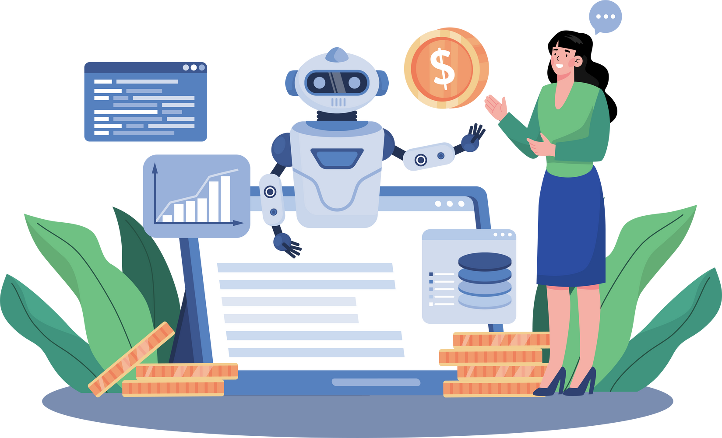
ხელოვნური ინტელექტი რესურსების ოპტიმიზაციაში
  ხელოვნური ინტელექტის მოდელები ენერგიის, წყლისა და ნედლეულის რესურსების გამოყენების პროგნოზირებისა და ოპტიმიზაციისთვის.
  დიდი მონაცემთა ნაკრებების ანალიზი ნიმუშების იდენტიფიცირებისა და რესურსების საჭიროებების პროგნოზირების მიზნით.
  გადაწყვეტილებების მიღების ავტომატიზაცია რესურსების ეფექტურად განაწილებისა და ნარჩენების მინიმიზაციის მიზნით.

Slide 8

ხელოვნური ინტელექტი ჯანდაცვაში
  დაავადების პროგნოზირების მოდელები ადრეული ჩარევისთვის.
  პერსონალიზებული მკურნალობის გეგმები ხელოვნური ინტელექტის მიერ, პაციენტის მონაცემებისა და სამედიცინო ისტორიის ანალიზით.
  ხელოვნური ინტელექტის გამოყენება ეკოლოგიურად სუფთა წამლების შემუშავებაში.

Slide 9


ხელოვნური ინტელექტი ეკოლოგიაში
  ხელოვნური ინტელექტი აკვირდება გარემოსდაცვით ცვლილებებს თანამგზავრული და სენსორული მონაცემების ანალიზით.
  ის პროგნოზირებს სტიქიურ უბედურებებს და კლიმატის ტენდენციებს პრევენციისა და ადაპტაციის მხარდასაჭერად.
  ხელოვნური ინტელექტი ხელს უწყობს ველური ბუნების შენარჩუნებას სახეობების თვალყურის დევნებისა და ჰაბიტატის ანალიზის გზით.
  ის ოპტიმიზაციას უკეთებს რესურსების მართვას ეკოსისტემების მდგრადი გამოყენებისთვის.
Notes:
A nursing student searching for reliable health articles.
A teaching student filtering lesson plan resources.
A CS student refining searches for AI research papers.
null

Slide 10

ხელოვნური ინტელექტი ენერგოეფექტურობაში
  ხელოვნური ინტელექტი პროგნოზირებს ენერგიის მოთხოვნას მიწოდების დასაბალანსებლად და ნარჩენების შესამცირებლად.
  ის ოპტიმიზაციას უკეთებს შენობის გათბობის, გაგრილების და განათების სისტემებს ენერგიის დაზოგვის მიზნით.
  ხელოვნური ინტელექტი მართავს ჭკვიან ქსელებს, ინტეგრირებს განახლებად ენერგიას და აუმჯობესებს საიმედოობას.
  ის აფიქსირებს აღჭურვილობის არაეფექტურობას, რაც საშუალებას იძლევა პროაქტიული ტექნიკური მომსახურებისა და მოხმარების შემცირების.
Notes:
null

Slide 11

ხელოვნური ინტელექტი გამოთვლითი ეფექტურობისთვის
  ჭკვიანი კოდირების პრაქტიკა გამოთვლითი დატვირთვის შესამცირებლად.
  ხელოვნური ინტელექტით დახმარებული ალგორითმები მონაცემთა დამუშავებისას ენერგიის მოხმარების მინიმიზაციისთვის.
  კიბერუსაფრთხოება და მისი როლი რესურსების გამოყენების შემცირებაში ხელოვნური ინტელექტის ოპტიმიზაციის გზით.
Notes:
A nursing student searching for reliable health articles.
A teaching student filtering lesson plan resources.
A CS student refining searches for AI research papers.
null

Slide 12

რას გთავაზობთ ეს კურსი
  ხელოვნური ინტელექტის ძირითადი კონცეფციები და რეალურ სამყაროში გამოყენება მდგრადობაში
  ხელოვნური ინტელექტის ჯანდაცვაში, ეკოლოგიაში, ენერგეტიკასა და რესურსების მართვაში გამოყენების პრაქტიკული უნარები
  ხელოვნური ინტელექტის მდგრადი მომავლისთვის გადაწყვეტილებების ანალიზის, შეთავაზებისა და შეფასების ინსტრუმენტები
  ხელოვნური ინტელექტის მიმდინარე ტენდენციებისა და სამომავლო შესაძლებლობების კრიტიკული ანალიზი
Notes:
A nursing student searching for reliable health articles.
A teaching student filtering lesson plan resources.
A CS student refining searches for AI research papers.
null

Slide 13

დასკვნა და დასკვნები
  ხელოვნური ინტელექტი მძლავრი ინსტრუმენტია მდგრადობის ხელშეწყობისთვის ძირითად სექტორებში.
  ხელოვნური ინტელექტის ეფექტური გამოყენება იწვევს რესურსების უფრო ჭკვიანურ მართვას და უკეთეს გადაწყვეტილებების მიღებას.
  სარგებლის მაქსიმიზაციისა და რისკების მინიმიზაციის მიზნით, აუცილებელია ეთიკური გამოწვევების გადაჭრა.
  ხელოვნური ინტელექტის ტექნოლოგიის განვითარებასთან ერთად აუცილებელია მუდმივი სწავლა და ადაპტაცია.
Notes:
A nursing student searching for reliable health articles.
A teaching student filtering lesson plan resources.
A CS student refining searches for AI research papers.
null

